Slide 1
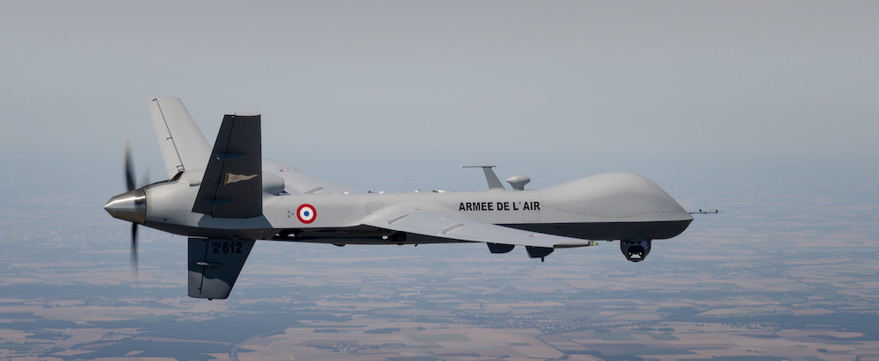
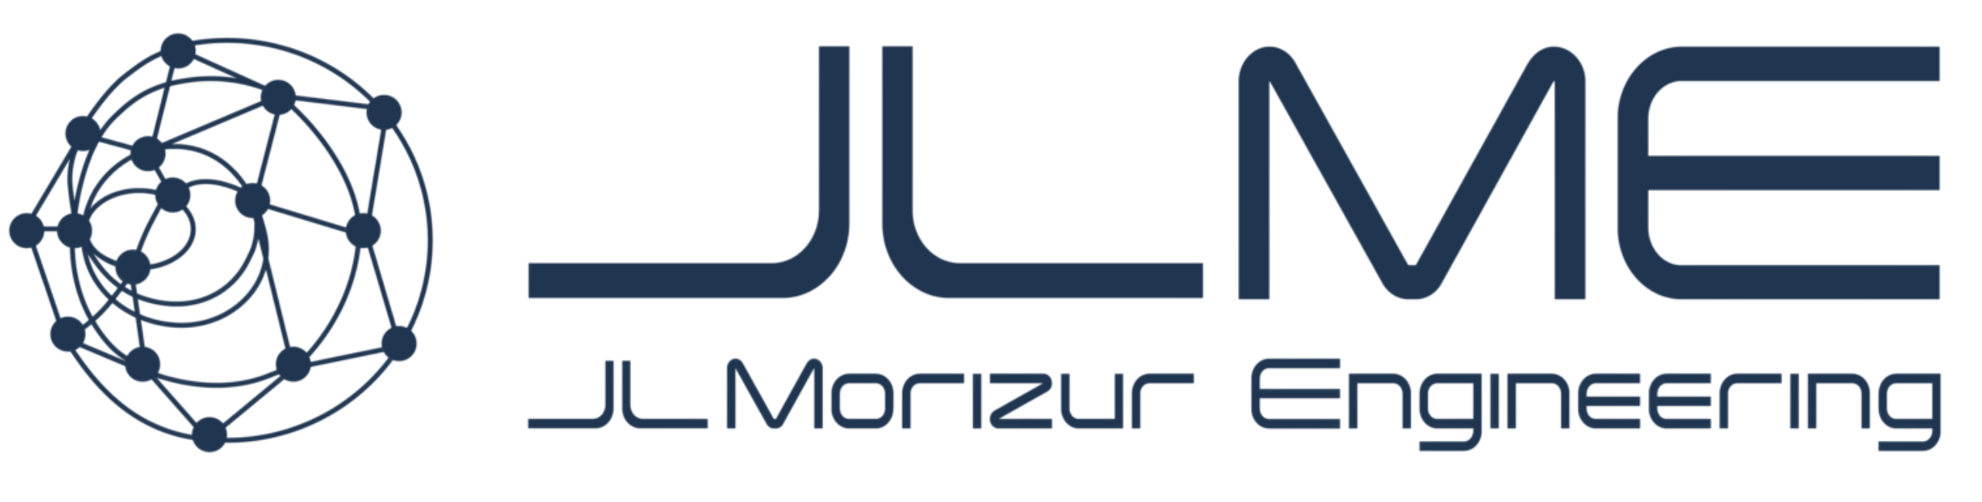
USE CASE
Sécuriser et coordonner les communications d'une flotte de drones
Protect & Stream
ADN L5

Slide 2
Les drones : des plateformes critiques pour les opérations de défense
Reconnaissance
Surveillance
Renseignement
Acquisition d’objectifs
Appui tactique
Évaluation de zones
Les flottes de drones occupent aujourd'hui une place stratégique dans les opérations militaires. Elles permettent de conduire des missions de reconnaissance, de surveillance, de renseignement, d'acquisition d'objectifs, d'appui tactique et d'évaluation des zones d'opération. Chaque drone de la flotte collecte et transmet en temps réel des informations critiques vers un ou plusieurs postes de commandement :
  • Flux vidéo HD, thermique ou infrarouge
  • Coordonnées GPS et position tactique
  • Télémétrie et état des systèmes embarqués
  • Données issues des capteurs de renseignement
  • Informations de navigation
  • Commandes de pilotage et de mission
Les communications transitant sur des liaisons hertziennes, satellitaires ou des réseaux de communication tactiques constituent aujourd'hui des cibles privilégiées de la guerre électronique.
En fonction du nombre de drones, du nombre de postes de commandement il faut garantir la confidentialité, l'intégrité et l'authentification de chaque communication, tout en restant capable de traiter simultanément un volume massif de flux sécurisés.
.

Slide 3

Les enjeux
Une flotte de drones multiplie les communications, les données échangées et les surfaces d'attaque. Une compromission a des conséquences critiques.
• Divulgation d'informations sensibles
• Analyse des déplacements et positions tactiques
• Usurpation du poste de contrôle
• Sabotage ou interruption de mission
• Injection de commandes malveillantes
• Perte du contrôle opérationnel
Le défi : sécuriser les communications sans compromettre les performances opérationnelles.
Confidentialité
Protect & Stream
Interface bidirectionnelle sécurisée entre chaque drone de la flotte et le poste de commandement.
Chiffrement temps réel, faible latence (< 15 ms) , overhead < 2 % sous le contrôle d’une IA générative
Les communications sont authentifiées, leur intégrité contrôlée. La solution protège les flux de façon transparente pour les applications métier, les logiciels de pilotage et les systèmes de supervision en place.
ADN L5
Complète Protect & Stream en augmentant les capacités de traitement en parallèle pour les architectures mobilisant un grand nombre de drones et une multiplicité de centres de commandement.

Slide 4
Fonctionnement de Protect & Stream
Flux Drone → Centre de commandement
Chaque drone transmet en continu différents flux (vidéo HD/IR, coordonnées GPS, télémétrie, données issues des capteurs et des informations de navigation) vers le(s) poste(s) de commandement. Sur le drone Protect & Stream chiffre en temps réel chaque flux et protège l’intégrité des paquets avant transmission.
Au niveau du (des) poste(s) de commandement, Protect & Stream authentifie l'émetteur, vérifie l'intégrité des données reçues, puis les déchiffre pour exploitation opérationnelle.
FLUX MONTANT
DRONE(S)
PROTECT & STREAM
RÉSEAU
Zone contestée
PROTECT & STREAM
CENTRE(S) DE
COMMANDEMENT
Flux Centre de commandement → Drone
Les ordres de pilotage, les modifications de trajectoire, l'activation des capteurs ou les mises à jour de paramètres suivent le même cheminement sécurisé en sens inverse. Toute commande non authentifiée est automatiquement rejetée par Protect & Stream.
Protect & Stream
Interface bidirectionnelle sécurisée entre chaque drone et le(s) poste(s) de commandement.
Chaque échange est authentifié, chiffré, son intégrité vérifiée avant d'être mis à a disposition des systèmes opérationnels.

Slide 5
SCHÉMA 1 - sécurisation des communications d'une flotte de drones
Flotte de drones
Réseau
Poste(s) de commandement
Protect & Stream
Protect & Stream
Chiffrement de bout en bout sous le contrôle d’une IA générative
Interface temps réel bidirectionnelle sécurisée
entre chaque drone et le(s) poste(s) de commandement

Slide 6
Adapter le chiffrement aux exigences de la mission
Pour répondre aux exigences opérationnelles de chaque mission, plusieurs profils cryptographiques et niveaux de protection sont proposés sous le contrôle d’une IA générative.
Deux profils cryptographiques sont disponibles :
Quatre niveaux de sécurité par profil :
MUX Monomorphe
Le même contexte cryptographique s’applique sur l’ensemble des données de la session.
Basic
Standard
MUX Polymorphe
Un nouveau contexte cryptographique est généré et appliqué pour chaque paquet de données.
Medium
High
Compatible avec une architecture en Poupées Gigognes
Pour plus de sécurité, il est possible de mettre en série plusieurs étages cryptographiques, chaque étage étant configuré de façon spécifique
En émission
En réception
Flux en clair
Étage de chiffrement 1
Mode Monomorphe
Level High
Clef privée A
Étage de chiffrement 2
Mode Polymorphe
Level Basic
Clef privée B
Déchiffrement étage 2
Clef privée B
Déchiffrement étage 1
Clef privée A
Flux décodé
Transmission

Slide 7
ADN L5 : accélérer les traitements cryptographiques en mode Grid Computing
Lorsqu'une flotte de drones transmet simultanément un grand nombre de communications sécurisées, le poste de commandement doit être capable de traiter en parallèle un volume important de données chiffrées. Pour ces architectures, Protect & Stream peut être associé à ADN L5.
Orchestration des services distribués
ADN L5 est une couche session qui sécurise les connexions entre les composants du système et orchestre les services distribués, qui assure notamment :
Authentification
Identification et authentification des clients
Tokens de session
Attribution et gestion des tokens de session
Répartition de charge
Répartition dynamique de charge entre plusieurs instances d’un même service
Basculement automatique
Vers une instance disponible en cas d'indisponibilité ou de latence anormale
Resynchronisation
Resynchronisation automatique des instances lorsqu'elles redeviennent opérationnelles
Accélération des traitements cryptographiques
Pour les applications nécessitant un chiffrement à haute performance, ADN L5 orchestre plusieurs services Protect & Stream fonctionnant en parallèle. Les traitements cryptographiques sont distribués sur plusieurs instances pour réduire les temps de traitement.
Protect & Stream assure la protection des communications.
ADN L5 gère la distribution des traitements cryptographiques pour réduire les temps de traitement.

Slide 8
Les bénéfices
Confidentialité
Protection des flux vidéo, des données de mission et des informations de renseignement.
Intégrité
Détection de tentative de modification des données ou des commandes.
Authentification
Les drones et le centre de commandement vérifient mutuellement leur identité avant chaque échange.
Souveraineté
Déploiement sur des infrastructures maîtrisées, sans dépendance à des matériels cryptographiques propriétaires.
Adaptabilité
Configuration du profil cryptographique et du niveau de protection selon les exigences de la mission.
Intégration
Aucune modification des logiciels métier ou des applications de pilotage existantes.
Portabilité
Déploiement sur des plateformes matérielles standards, facilitant l'intégration dans des équipements existants.
Performance
Maîtrise de la charge processeur et de l'empreinte mémoire pour un chiffrement temps réel.
Optimisation des ressources matérielles
Protect & Stream associé à ADN L5 peut être déployé sur une large variété de plateformes embarquées standards, y compris des cartes de type Raspberry Pi.
En évitant le recours à des équipements spécialisés, la solution facilite le déploiement et la maîtrise des coûts.
JLMorizur Engineering© 2026

